Slide 1
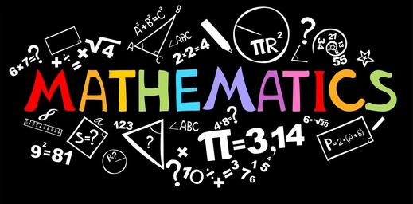
স্বাগতম

Slide 2

পরিচিতি
শিক্ষক পরিচিতি
মোঃ আশিক ইকবাল
সহকারী শিক্ষক (গণিত)
মদনা মাধ্যমিক বিদ্যালয়
দর্শনা, দামুড়হুদা, চুয়াডাঙ্গা।
মোবাইলঃ ০১৯৯৪-২১০৫২১
ই-মেইলঃ ashikriday0123@gamil.com
পাঠ পরিচিতি
বিষয়ঃ গণিত
শ্রেণিঃ নবম
অধ্যায়ঃ ২ (সেট ও ফাংশন)
সময়ঃ ৪৫ মিনিট
তারিখঃ ০৬/১০/২০২৬

Slide 3
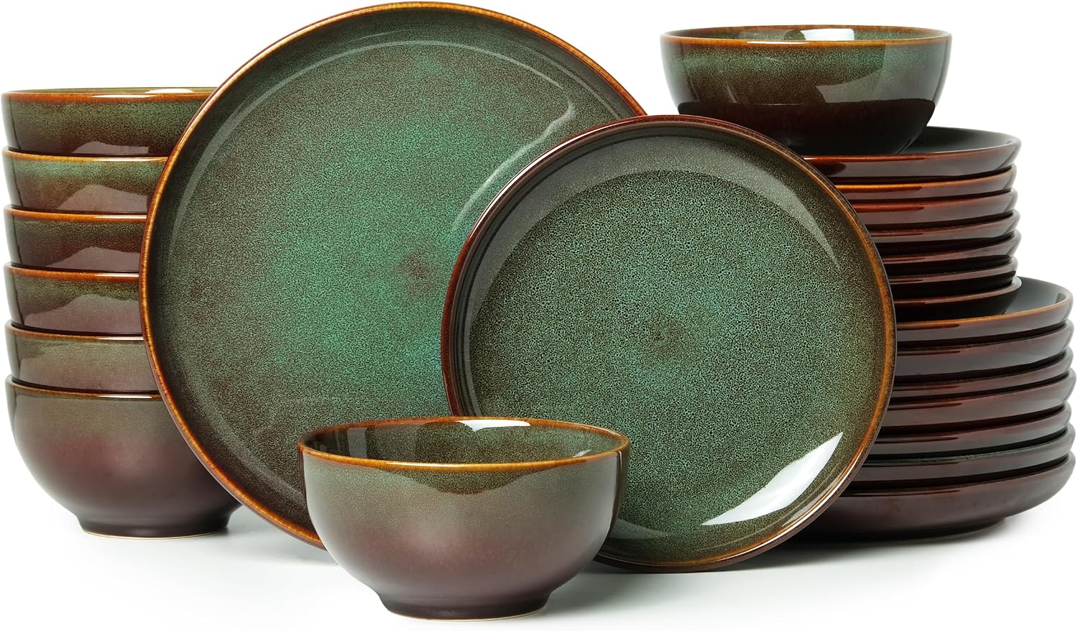
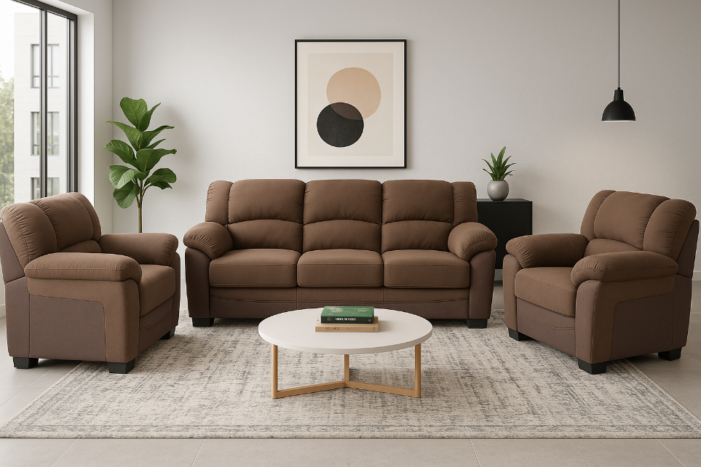
নিচের ছবিগুলো লক্ষ করো
ডিনার সেট
সোফা সেট

Slide 4
সেট(Set)

Slide 5
শিখনফল
সেটের ধারণা ব্যাখ্যা করে প্রতীকের সাহায্যে প্রকাশ করতে পারবে।
সেট প্রকাশের পদ্ধতি বর্ণনা করতে পারবে।
অসীম ও সসীম সেটের পার্থক্য নিরূপণ করতে পারবে।

Slide 6
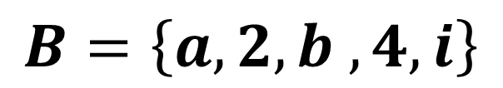
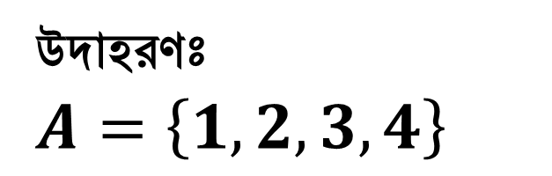
সেট
জার্মান গণিতবিদ জর্জ ক্যান্টর সেট সম্পর্কে প্রথম ধারণা ব্যাখ্যা করেন।
সেট কাকে বলে?
উত্তরঃ বাস্তব বা চিন্তা জগতের সুসংজ্ঞায়িত বস্তুর সমাবেশ বা সংগ্রহকে সেট বলে।
উদাহরণঃ
$A=\left\{1, 2, 3, 4\right\}$
Click Here
A সেটের উপাদান সংখ্যা 4 টি।
$$B=\left\{a, 2, b , 4, i\right\}$$
B সেটের উপাদান সংখ্যা 5 টি।

Slide 7


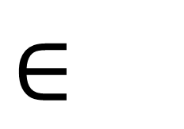
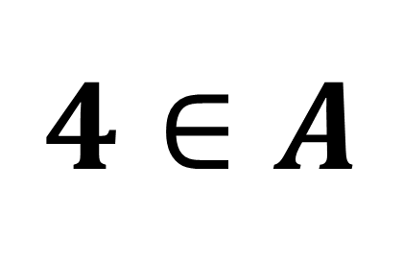
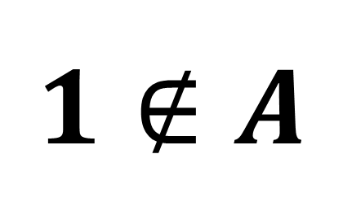
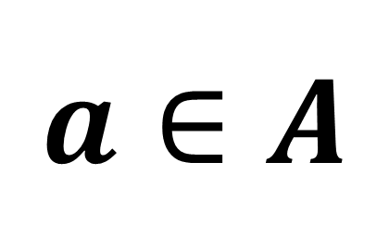
a, A সেটের একটি উপাদান
1, A সেটের উপাদান নয়
$∈$
$$∉$$
4, A সেটের একটি উপাদান
Belongs to
Does not belong to
$$A=\left\{a, 2, b , 4, i\right\}$$
Click Here
$a∈A$
$1∉A$
$4∈A$

Slide 8



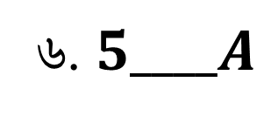

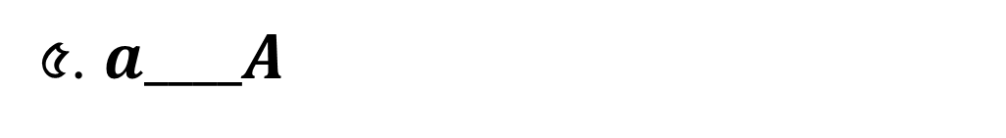

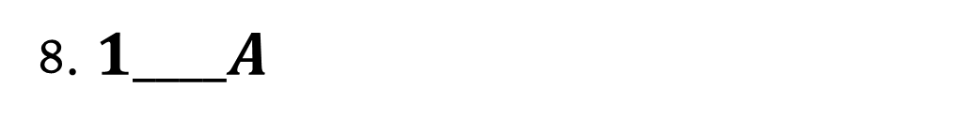
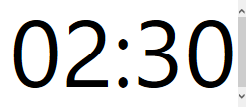

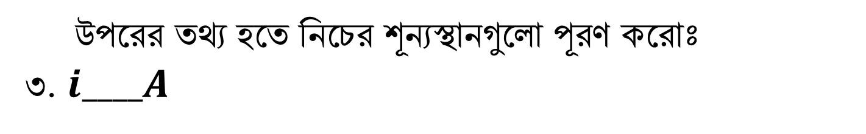

একক কাজ
$$\left\{a, b , 4\right\}$$
১. তিনটি উপাদান বিশিষ্ট একটি সেটের উদাহরণ দাও।
২. ছয়টি উপাদান বিশিষ্ট একটি সেটের উদাহরণ দাও, যেখানে সবগুলো উপাদান
মৌলিক সংখ্যা।
$$\left\{2, 3 , 5, 7, 11, 13\right\}$$
$$A=\left\{a, 2, b , 4, i\right\}$$
উপরের তথ্য হতে নিচের শূন্যস্থানগুলো পূরণ করোঃ
৩. $i____A$
$$∈$$
$$∉$$
৪. $1____A$
$$∈$$
৫. $a____A$
৬. $5____A$
$$∉$$

Slide 9
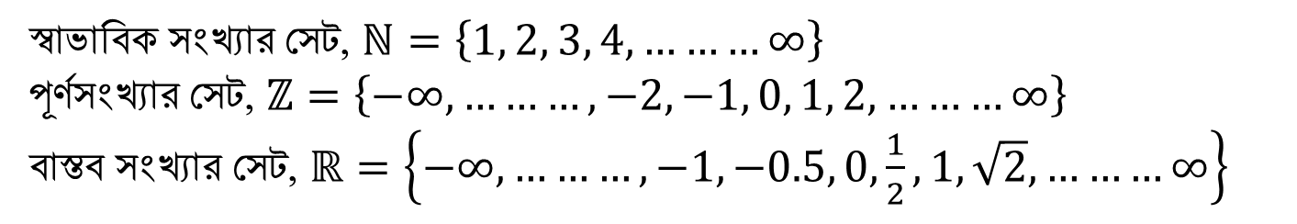
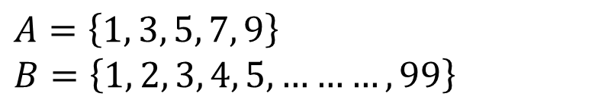
সসীম সেট ও অসীম সেট
সসীম সেটঃ যে সকল সেটের উপাদান সংখ্যা সীমিত এবং গণনা করে শেষ করা যায় তাদেরকে সসীম সেট বলে।
উদাহরণঃ
$A=\left\{1, 3, 5, 7, 9\right\}$
$B=\left\{1, 2, 3, 4, 5,………, 99\right\}$
অসীম সেটঃ যে সকল সেটের উপাদান সংখ্যা সীমিত নয় এবং গণনা করে শেষ করা যায় না তাদেরকে অসীম সেট বলে।
উদাহরণঃ
স্বাভাবিক সংখ্যার সেট, $ℕ=\left\{1, 2, 3, 4,………∞\right\}$
পূর্ণসংখ্যার সেট, $ℤ=\left\{−∞,………,−2, −1, 0, 1, 2, ………∞\right\}$
বাস্তব সংখ্যার সেট, $ℝ=\left\{−∞,………, −1, −0.5, 0, \frac{1}{2}, 1, \sqrt{2}, ………∞\right\}$

Slide 10
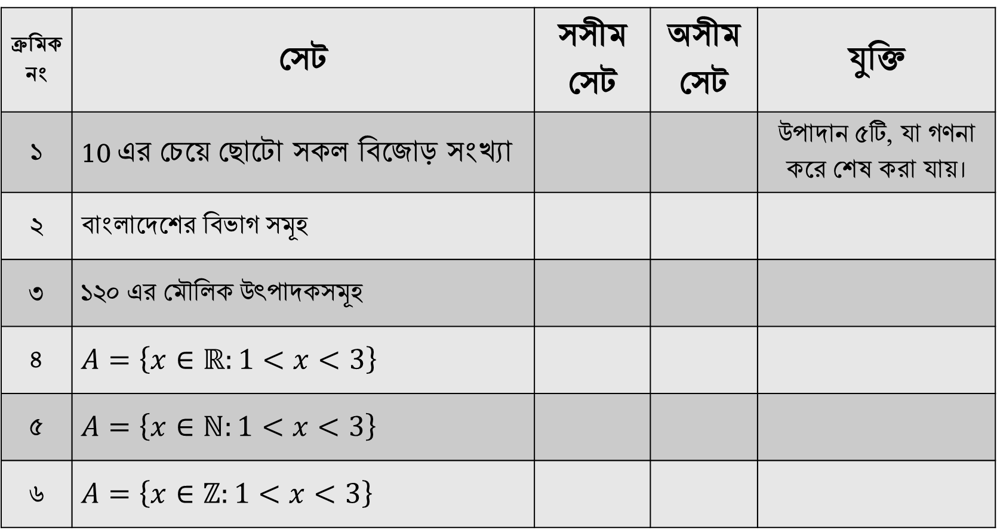
দলীয় কাজ
ক্রমিক নং | সেট | সসীম সেট | অসীম সেট | যুক্তি
১ | 10 এর চেয়ে ছোটো সকল বিজোড় সংখ্যা |  |  | উপাদান ৫টি, যা গণনা করে শেষ করা যায়।
২ | বাংলাদেশের বিভাগ সমূহ
৩ | ১২০ এর মৌলিক উৎপাদকসমূহ
৪ | $A=\left\{x∈ℝ:1<x<3\right\}$
৫ | $A=\left\{x∈ℕ:1<x<3\right\}$
৬ | $A=\left\{x∈ℤ:1<x<3\right\}$

Slide 11


